Slide 1
Introduction au capteur de force
BY SANJAY AND ARVIND SESHAN

Slide 2
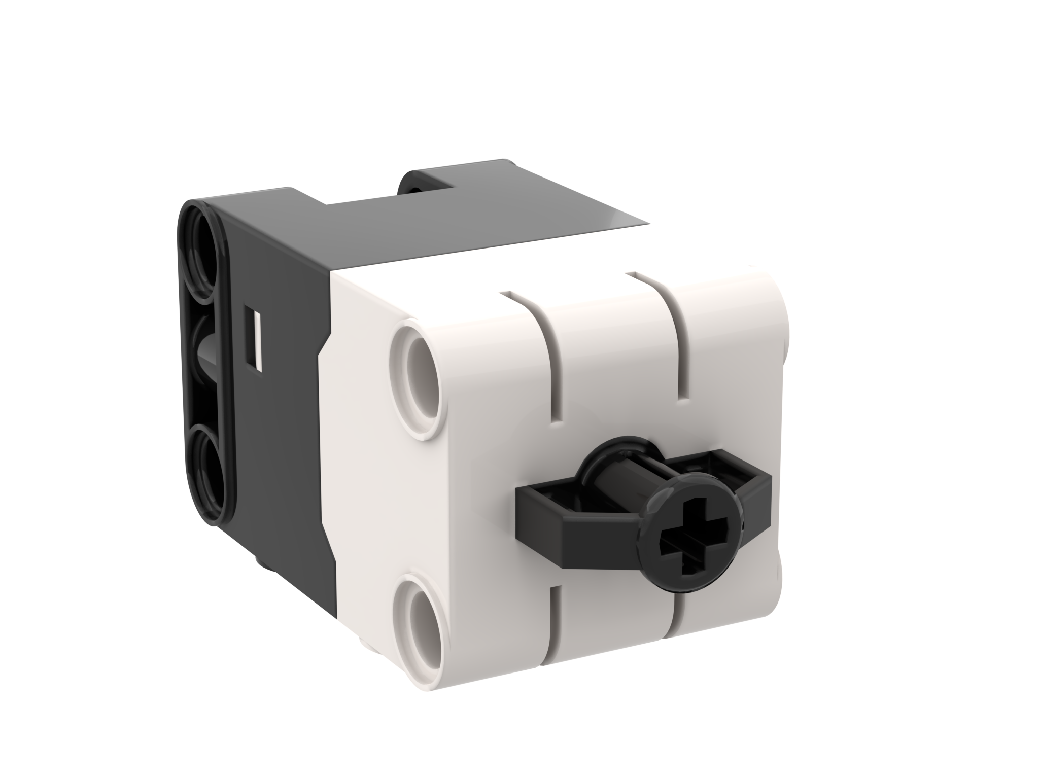
Objectifs de la leçon
Apprenez à utiliser le capteur de force
Apprenez à utiliser le bloc "Attendre... jusqu'à"

Slide 3
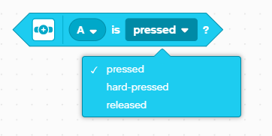
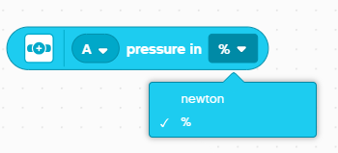
Qu'est-ce qu'un capteur de force ?
Le capteur de force effectue deux types principaux de détection :
Détection du toucher
Détection de force
Vous pouvez mesurer la force en pourcentage ou en Newtons

Slide 4
Comment programmer avec un capteur de force
Les trois modes sont les suivants :
Pressé - même un léger tapotement est détecté
Pressé à fond - en pressant le capteur à environ 60% de sa capacité
Relâché - maintenir le capteur en place et le relâcher à n'importe quel moment

Slide 5
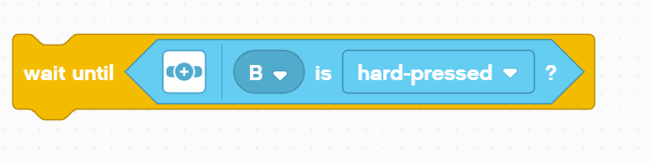
Défi 1 : Déplacer jusqu'à ce qu'il soit pressé
Programmez votre robot pour qu'il se déplace en ligne droite jusqu'à ce que vous appuyiez sur le capteur avec votre main
Essayez d'utiliser le capteur en mode "pressé" et "pressé à fond"
Vous utiliserez le bloc d'attente "Until" pour ce défi
Les étapes de base :
Réglez les moteurs de déplacement de votre robot (A et E pour le "Droid Bot IV" et le robot "ADB")
Définissez le pourcentage de vitesse de votre robot
Commencez à aller tout droit
Utilisez le bloc "Attendre ... jusqu'à" pour détecter quand le capteur de force est enfoncé
Arrêtez de bouger

Slide 6
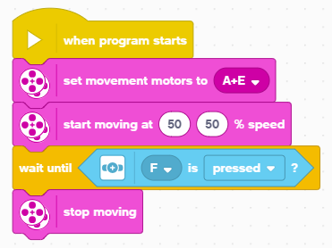
Défi 1 : Solution
Dans les leçons précédentes, vous avez appris comment configurer votre robot. Le premier ensemble de blocs règle les moteurs de mouvement. (Voir la leçon sur la configuration du robot)
Configurez le robot
Commencez à bouger
Attendez jusqu'à ce que le capteur de force soit enfoncé

Slide 7
Générique
Cette leçon a été créée par Sanjay Seshan et Arvind Seshan pour « SPIKE Prime Lessons »
D'autres leçons sont disponibles à l'adresse suivante www.primelessons.org
Ce travail est autorisé dans le cadre d’une Creative Commons Attribution-NonCommercial-ShareAlike 4.0 International License.

